Slide 1
Doelgroep analyse
Begrippen
Uitwerking hoofdstuk 1 en 2
Doelgroepanalyse
SDP-model
Adoptiecurve
IBS Thema
De nieuwe economie
Marktverkenning
Financieel management
De verborgen impact
Ondernemen
Samenwerken
IBS Toetsing
Kennistoets
Ondernemingsplan
Vlog
Week 1 | Week 2 | Week 3 | Week 4 | Week 5 | Week 6 | Week 7 | Week 8 | Week 9 | Week 10

Slide 2
1 Product/dienst omschrijving
Wat moet je allemaal doen bij hoofdstuk 1 Product/dienst omschrijving?
Er is een beschrijving van het product/dienst gemaakt waarin de onderneming gaat starten
De missie is beschreven
De visie is beschreven
Idee van de onderneming
Hoe werk je het uit?:
Beschrijf het bedrijfsidee (Wie, wat, waar, wanneer en hoe) zo concreet mogelijk, koppel hier een moodboard aan met een uitleg! (Denk aan zaken als naam en logo)
Beschrijf eerst d.m.v. bronvermelding wat een missie is, vervolgens bedenken jullie wat de missie van jullie onderneming is!
Beschrijf eerst d.m.v. bronvermelding wat een visie is, vervolgens bedenken jullie wat de visie van jullie onderneming is!
Hoe is het idee van de onderneming ontstaan en wat zijn de achtergronden (zie IBS MLO)

Slide 3
2 Doelgroep analyse
Wat moet je allemaal doen bij hoofdstuk 2 Doelgroep analyse?
Geografische gegevens
Psychografische gegevens
Bij hoofdstuk 2 is het van belang dat je gebruikt maakt van:
- Relevante grafieken (niet ouder dan 5 jaar)
- Afbeeldingen
- Logische koppelingen met het bedrijf
- Logische conclusies gaat beschrijven
- BRONNEN (CBS, allecijfers etc.) en die ook noteert
Hoe werk je het uit?:
Je beschrijft de gegevens over Nederland en de plek waar de onderneming plaats gaat vinden. (Afbeeldingen van de plekken, hoe groot is het, dichtheid van bevolking, korte geschiedenis etc.) → alleen relevante gegevens!)
Je beschrijft de gegevens over Nederland en de plek waar de onderneming plaats gaat vinden. (Stemgedrag, Levensstijl, gezondheid, interesses, meningen, activiteiten etc.) → alleen relevante gegevens!)
Onderdeel van TP1 analyse

Slide 4
2 Doelgroep analyse
Wat moet je allemaal doen bij hoofdstuk 2 Doelgroep analyse?
Er is een beschrijving gemaakt van de doelgroep
Demografische gegevens
Hoe werk je het uit?:
Maak een persona, waarbij je logische koppelingen maakt met de onderneming. (Dus benoem geen informatie die geen doel dient tijdens het onderzoek). Zie dia 6 voor een voorbeeld
Leg dan vervolgens uit waarom de persona jullie doelgroep zou moeten zijn!
Je beschrijft de gegevens over Nederland en de plek waar de onderneming plaats gaat vinden. (Denk aan: Aantal mannen en vrouwen, aantal inwoners, aantal studenten, leeftijden, etc. → alleen relevante gegevens!)
Onderdeel van TP1 analyse

Slide 5
2 Doelgroep analyse
Hoe werk je het uit?:
Voorbeeld: Uit je doelgroep analyse en persona komen studenten naar voren: Dan kun je de onderneming en marketing richten op: Gelovige studenten, vegan, sportieve, feestende, gamende studenten. Welke groep ga je op richten?
Wat moet je allemaal doen bij hoofdstuk 2 Doelgroep analyse?
Toepassen van het SDP-model
(Segmenteren, doelmarkt en positionering)
Onderdeel van TP1 analyse

Slide 6
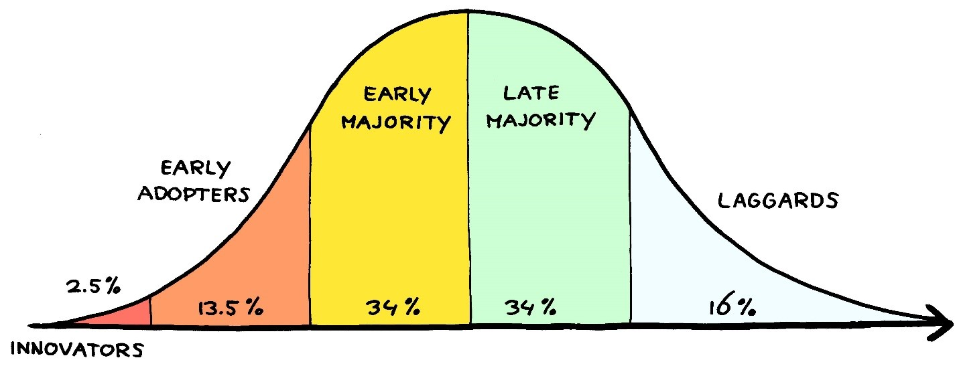
2 Doelgroep analyse
Wat moet je allemaal doen bij hoofdstuk 2 Doelgroep analyse?
Toepassen van de Adoptiecurve
(Adoptiecurve legt uit in welke vijf fasen groepen mensen het nieuwe idee/product/onderneming accepteren en ermee aan de slag gaan)
Hoe werk je het uit?:
Vul per fasen in welke groep(en) gebruik gaan maken van het product/dienst van je onderneming. Leg vervolgens per fasen uit waarom de groep er gebruik van gaat maken!
Onderdeel van TP1 analyse

Slide 7
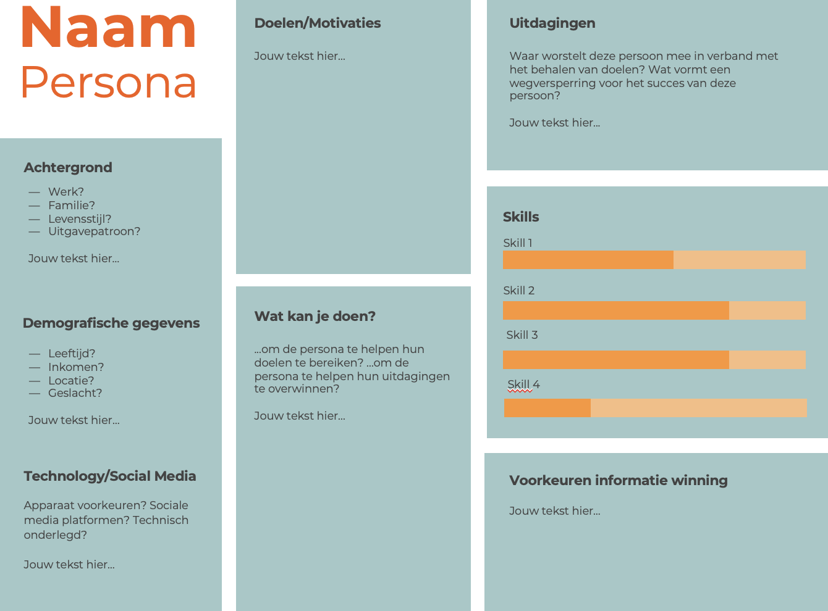
Voorbeeld Persona

